Slide 1

CODING STYLES
PATTERNS and Mobile ARCHITECTURES

Slide 2
CONVENZIONI DI CODIFICA
In programmazione, una convenzione di codifica è un set di regole per scegliere come scrivere gli identificatori, ovvero la sequenza di caratteri che denota variabili, tipi, metodi, classi…
Perché Usarla?
  LEGGIBILITA’
    Ridurre la difficoltà di lettura
    Aumentare l’efficacia delle code review
    Automatizzare (in parte) il processo grazie a dei tool di verifica

Slide 3
CONVENZIONI DI CODIFICA: CASE
class cartellacl{int a=0,b=0;String? b12;cartellacl(double a2){a=a2.toInt();}int funzione1cancello(){a=0;return a;}String funzione2lettera(){return String.fromCharCode(a+64);}}void main(){cartellacl oggetto1=cartellacl(5);print(oggetto1.funzione2lettera());}

Slide 4
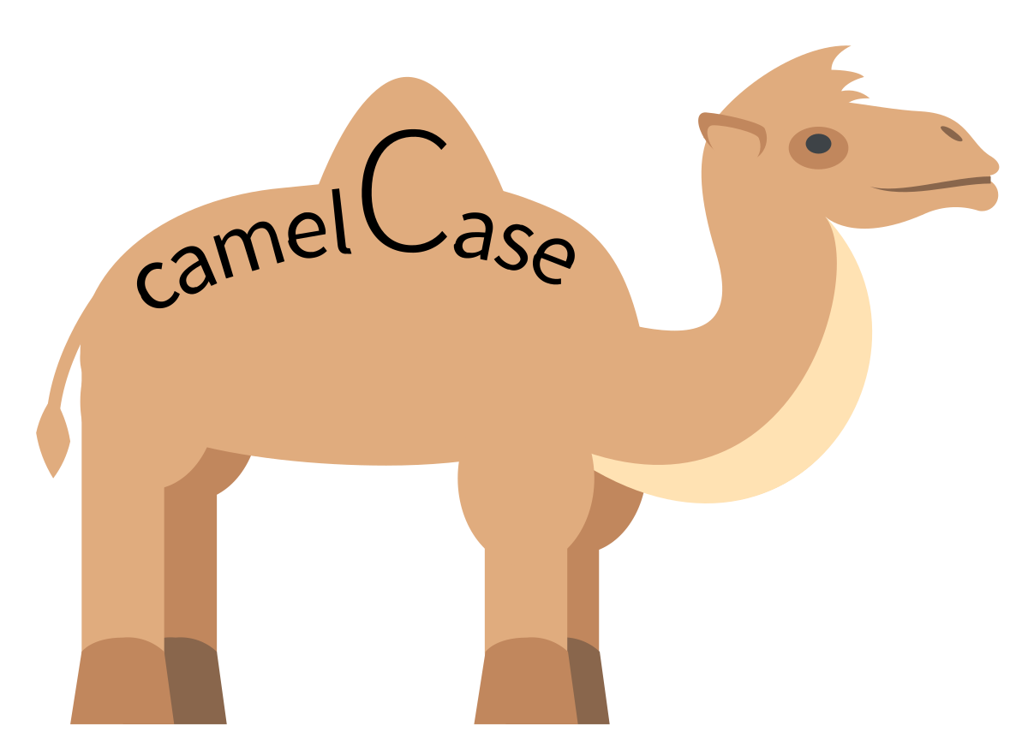
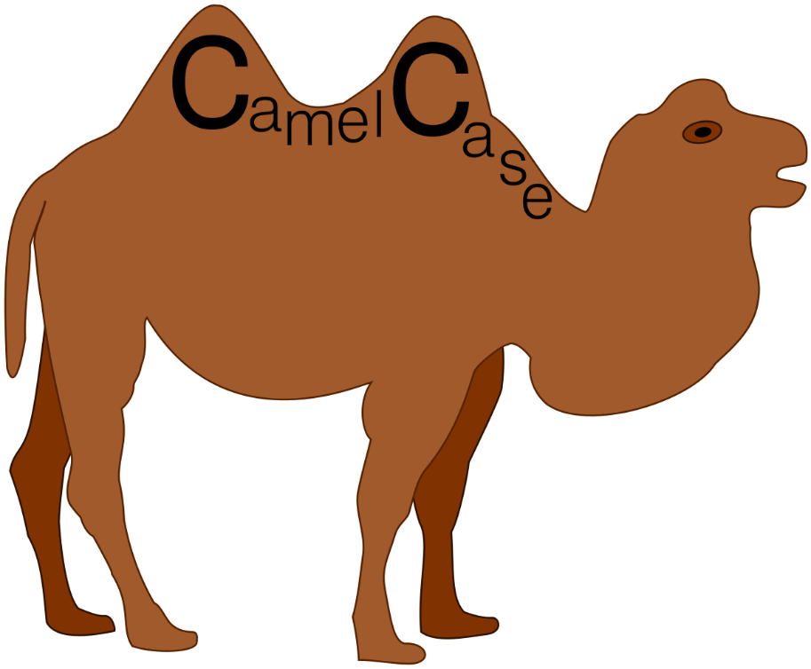

CONVENZIONI DI CODIFICA: CASE
Method names are written in lowerCamelCase.
Method names are typically verbs or verb phrases.
Upper CamelCase
is also known as
PascalCase
Snake_Case
5.2.2 Class names
Class names are written in UpperCamelCase.
Class names are typically nouns or noun phrases.
5.2.4 Constant names
Constant names use CONSTANT_CASE: all uppercase letters, with each word separated from the next by a single underscore.

Slide 5
CONVENZIONI DI CODIFICA: CASE
class CartellaCl{int a=0,b=0;String? b12;CartellaCl(double a2){a=a2.toInt();}int funzione1Cancello(){a=0;return a;}String funzione2Lettera(){return String.fromCharCode(a+64);}}void main(){CartellaCl oggetto1=CartellaCl(5);print(oggetto1.funzione2Lettera());}

Slide 6

CONVENZIONI DI CODIFICA (PARENTESI)
Esempio, Javaguide di Google:
https://google.github.io/styleguide/javaguide.html
Es. Parentesi: Egyptian Style!
No line break before the opening brace.
Line break after the opening brace.
Line break before the closing brace.
Line break after the closing brace, only if that brace terminates a statement or terminates the body of a method, constructor, or named class. For example, there is no line break after the brace if it is followed by else or a comma.

Slide 7
CONVENZIONI DI CODIFICA: PARENTESI
class CartellaCl
{
int a=0,b=0;
String? b12;
CartellaCl(double a2)
{
a=a2.toInt();
}
int funzione1Cancello()
{
a=0;
return a;
}
String funzione2Lettera()
{
return String.fromCharCode(a+64);
}
}
void main()
{
CartellaCl oggetto1=CartellaCl(5);
print(oggetto1.funzione2Lettera());
}

Slide 8
CONVENZIONI DI CODIFICA: IDENTAZIONE
Identazione
  Identazione!
Spazio o Tabulazione?
Un tab può essere di grandezza differente ed è dipendente dall’ambiente,
Uno spazio è sempre 1 colonna.
E’ sempre meglio essere consistenti nel codice che avere valori di identazione fissi.
Cosa dice Google Javadoc:
4.2 Block indentation: +2 spaces
Each time a new block or block-like construct is opened, the indent increases by two spaces. When the block ends, the indent returns to the previous indent level. The indent level applies to both code and comments throughout the block. (See the example in Section 4.1.2, Nonempty blocks: K & R Style.)

Slide 9
CONVENZIONI DI CODIFICA: RISULTATO FINALE
class CartellaCl {
int a = 0, b = 0;
String? b12;
CartellaCl(double a2) {
a = a2.toInt();
}
int funzione1Cancello() {
a = 0;
return a;
}
String funzione2Lettera() {
return String.fromCharCode(a + 64);
}
}
void main() {
CartellaCl oggetto1 = CartellaCl(5);
print(oggetto1.funzione2Lettera());
}

Slide 10
DESIGN PATTERNS: CENNI
“Each pattern describes a problem which
occurs over and over again in our
environment, and then describes the core of
the solution to that problem, in such a way
that you can use the solution a million times
over, without ever doing it the same way Twice”
- Christopher Alexander, 1977

Slide 11
DESIGN PATTERNS: CENNI
This book isn’t an introduction to object-oriented technology or design. Many books already do a good job of that. […]
It’s a book of design patterns that describes simple and elegant solutions to specific problems in object-oriented software design.
Design patterns capture solutions that have developed and evolved over time. […]
Gamma, E., Helm, R., Johnson, R. e Vlissides, J.,
Prefazione a Design Patterns - Elementi per il riuso di software ad oggetti

Slide 12
DESIGN PATTERNS: CENNI
Risolvere problemi progettuali specifici
Rendere i progetti object-oriented più flessibili e riutilizzabili
Ogni design pattern cattura e formalizza l’esperienza acquisita nell’affrontare e risolvere uno specifico problema progettuale
Permette di riutilizzare tale esperienza in altri casi simili

Slide 13
DESIGN PATTERNS: CENNI
Ogni design pattern ha quattro elementi essenziali
  un nome (significativo) – identifica il pattern
  il problema – descrive quando applicare il pattern
  la soluzione – descrive il pattern, cioè gli elementi che lo compongono (classi e istanze) e le loro relazioni, responsabilità e collaborazioni
le conseguenze – descrivono vantaggi e svantaggi dell’applicazione del pattern e permettono di valutare le alternative progettuali

Slide 14
DESIGN PATTERNS: CENNI
Pattern di creazione (creational pattern)
Risolvono problemi inerenti il processo di creazione di oggetti
Pattern strutturali (structural pattern)
Risolvono problemi inerenti la composizione di classi o di oggetti
Pattern comportamentali (behavioral pattern)
Risolvono problemi inerenti le modalità di interazione e di distribuzione delle responsabilità tra classi o tra oggetti

Slide 15
DESIGN PATTERNS: CENNI
Pattern di creazione (creational pattern) | Pattern strutturali (structural pattern) | Pattern comportamentali (behavioral pattern)
Abstract Factory Builder Factory Method Prototype Singleton | Adapter Bridge Composite Decorator Facade Flyweight Proxy | Chain of Responsability Command Interpreter Iterator Mediator Memento Observer State Strategy Template Method Visitor
This is an incomplete list based on the first book, many other pattern exists, for example: Active Object Pattern, largely used in Android or Model-View-Controller, used in many webapp architectures.

Slide 16
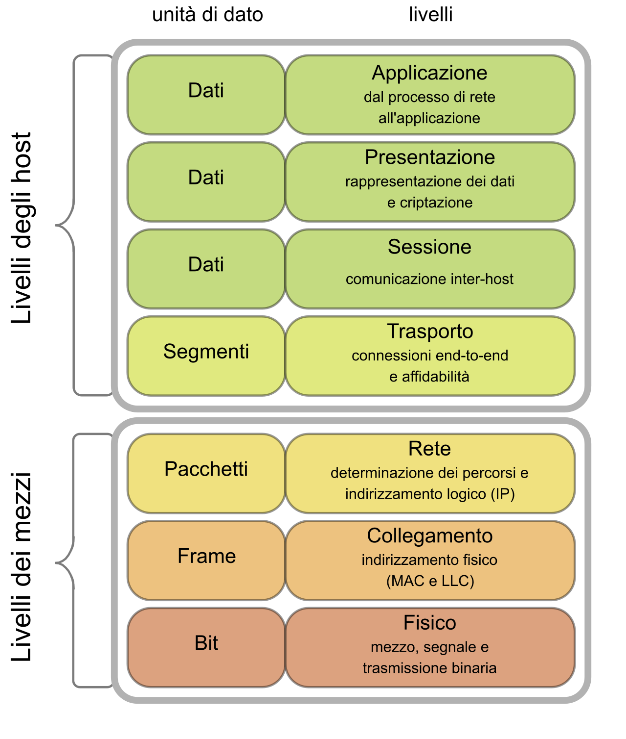
ISO/OSI STACK
https://it.wikipedia.org/wiki/Modello_OSI
OSI: Open Systems Interconnection

Slide 17
GLOSSARIO E STACK ANDROID SEMPLIFICATO
Concept | Role | Example
Operating system | Complete system software: manages the computer and provides services to apps. It includes kernel, tools, libraries, UI, and security mechanisms. | Android Linux Windows
Kernel | Core control layer. It schedules CPU time, manages memory and processes, enforces permissions, handles networking/filesystems, and mediates hardware access through drivers. | Linux kernel in Android
Driver | Specialized component that lets the kernel communicate with a specific hardware device. | Camera Accelerometer Wi‑Fi Touchscreen
Library | Reusable code used by apps or system components to avoid rewriting common functions. | Material Design components, Cupertino Icons, HTTP package
VM | Software-based machine/runtime that executes software in an isolated environment. A full VM has its own guest OS and kernel. | Android Emulator VirtualBox
Container | Lightweight isolated application environment that packages dependencies while sharing the host kernel. | Docker Kubernetes pod
Simplified Android stack
Apps
↓
Libraries / Framework
↓
Android Runtime
↓
Linux Kernel
↓
Drivers
↓
Hardware

Slide 18
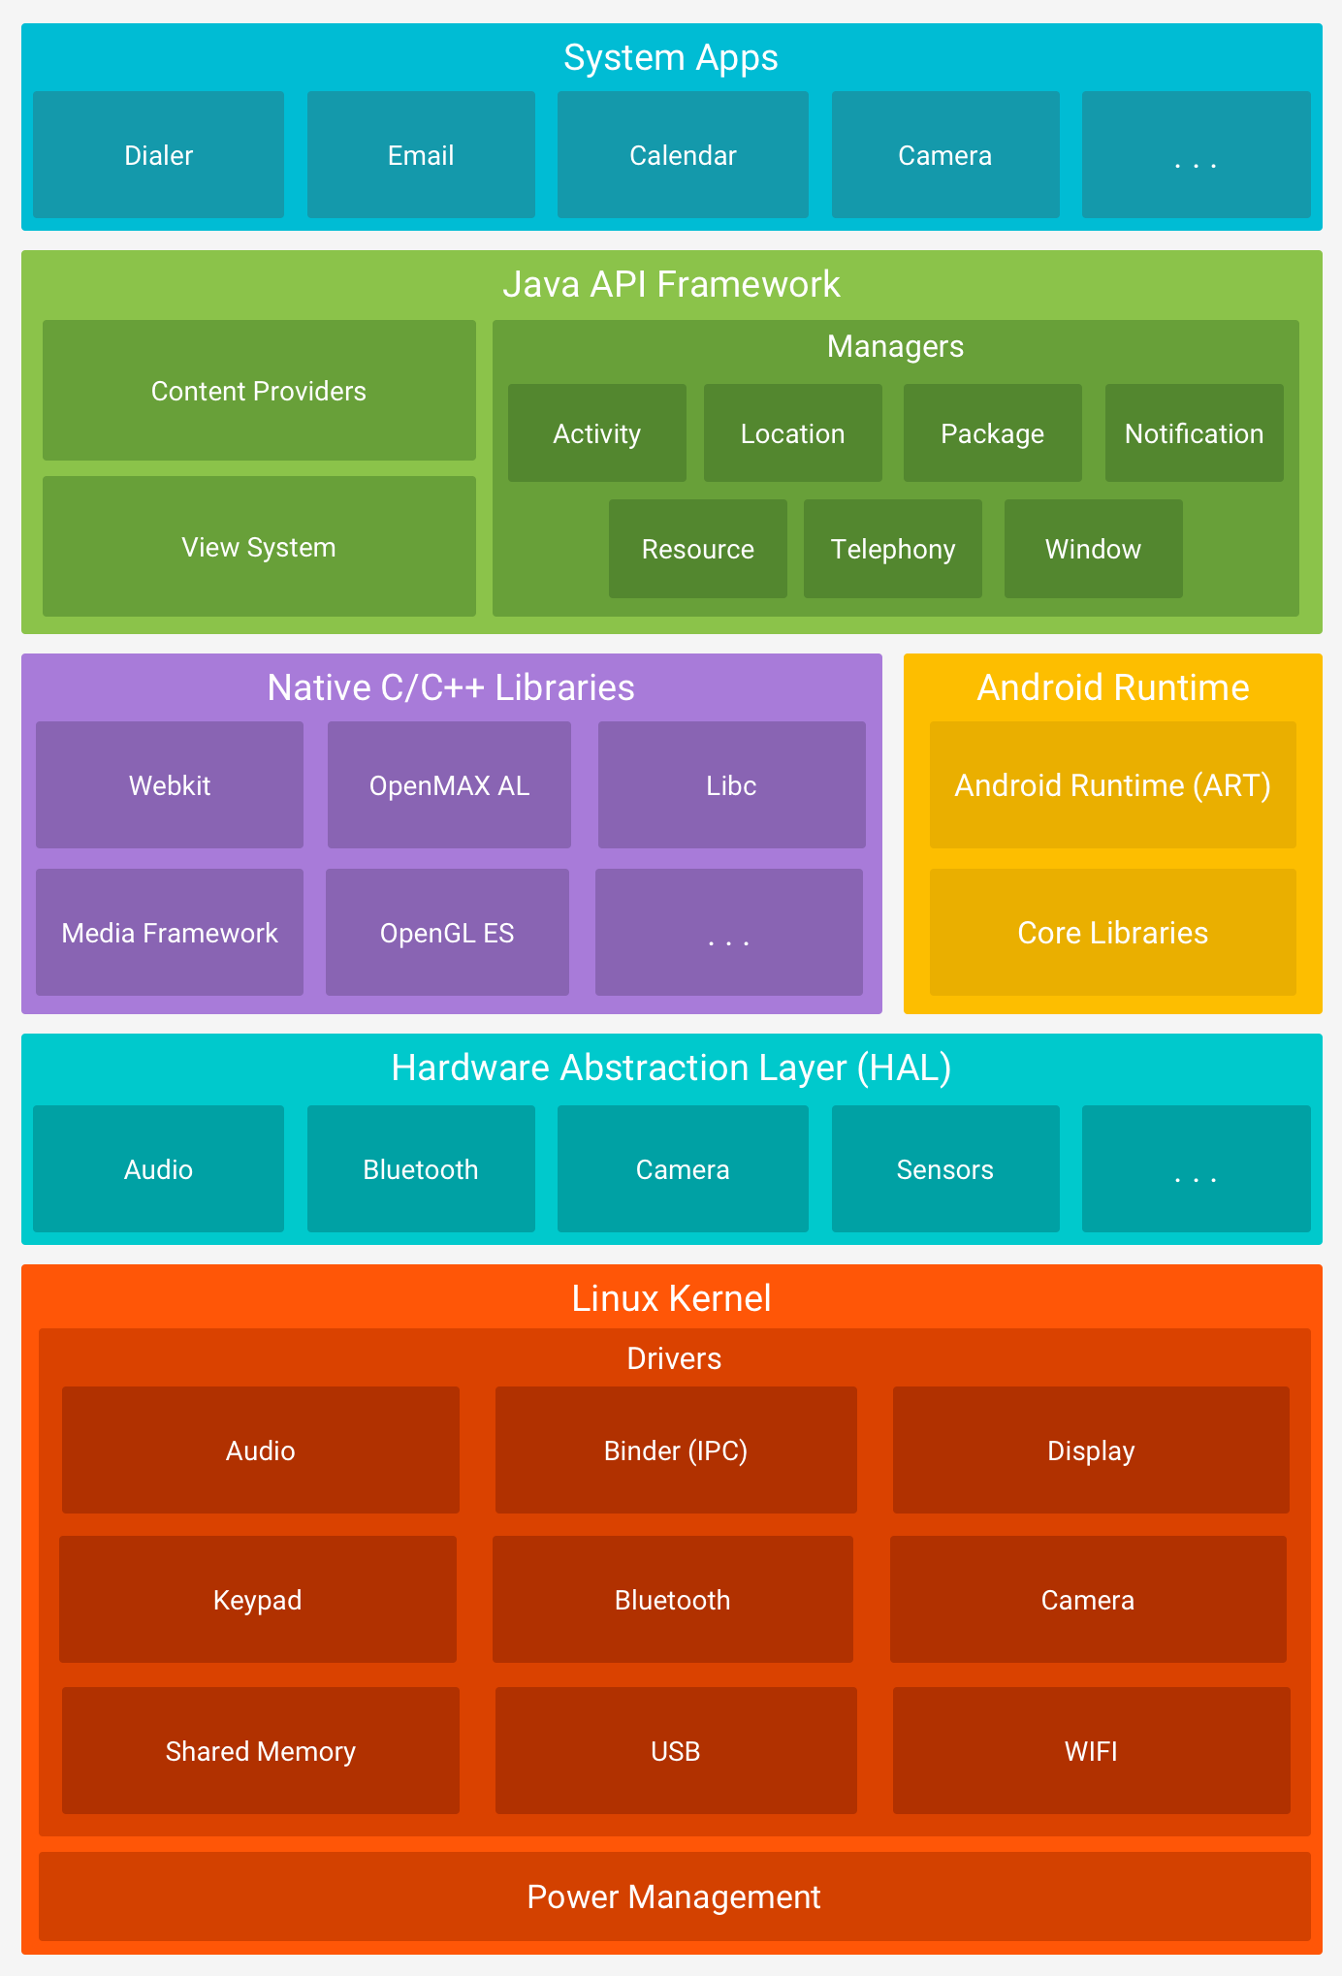
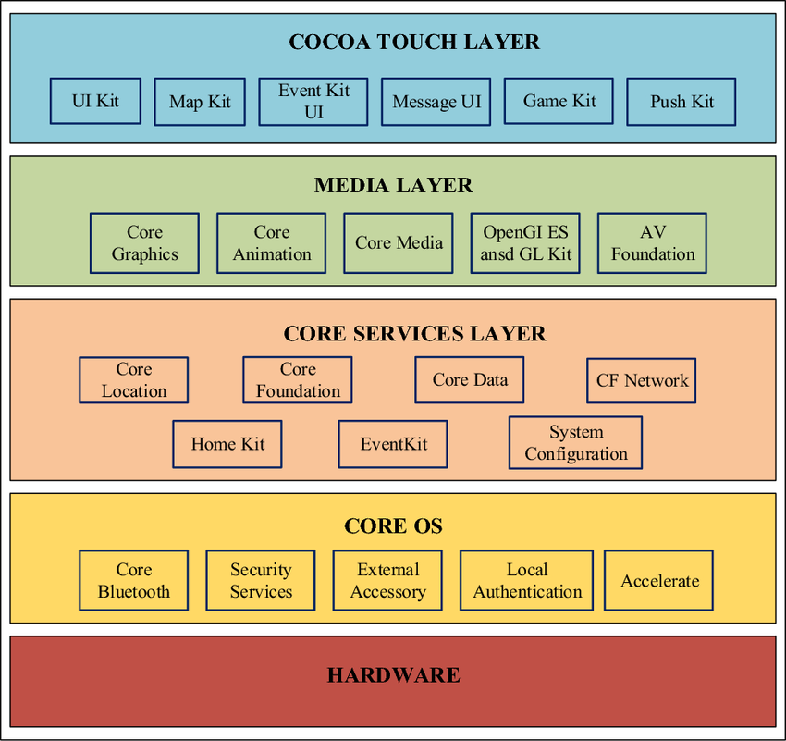
ANDROID/IOS ARCHITECTURE STACK
MOHD SAUDI, Madihah, et al. iOS mobile malware analysis: a state-of-the-art. Journal of Computer Virology and Hacking Techniques, 2023, 1-30.
https://developer.android.com/

Slide 19
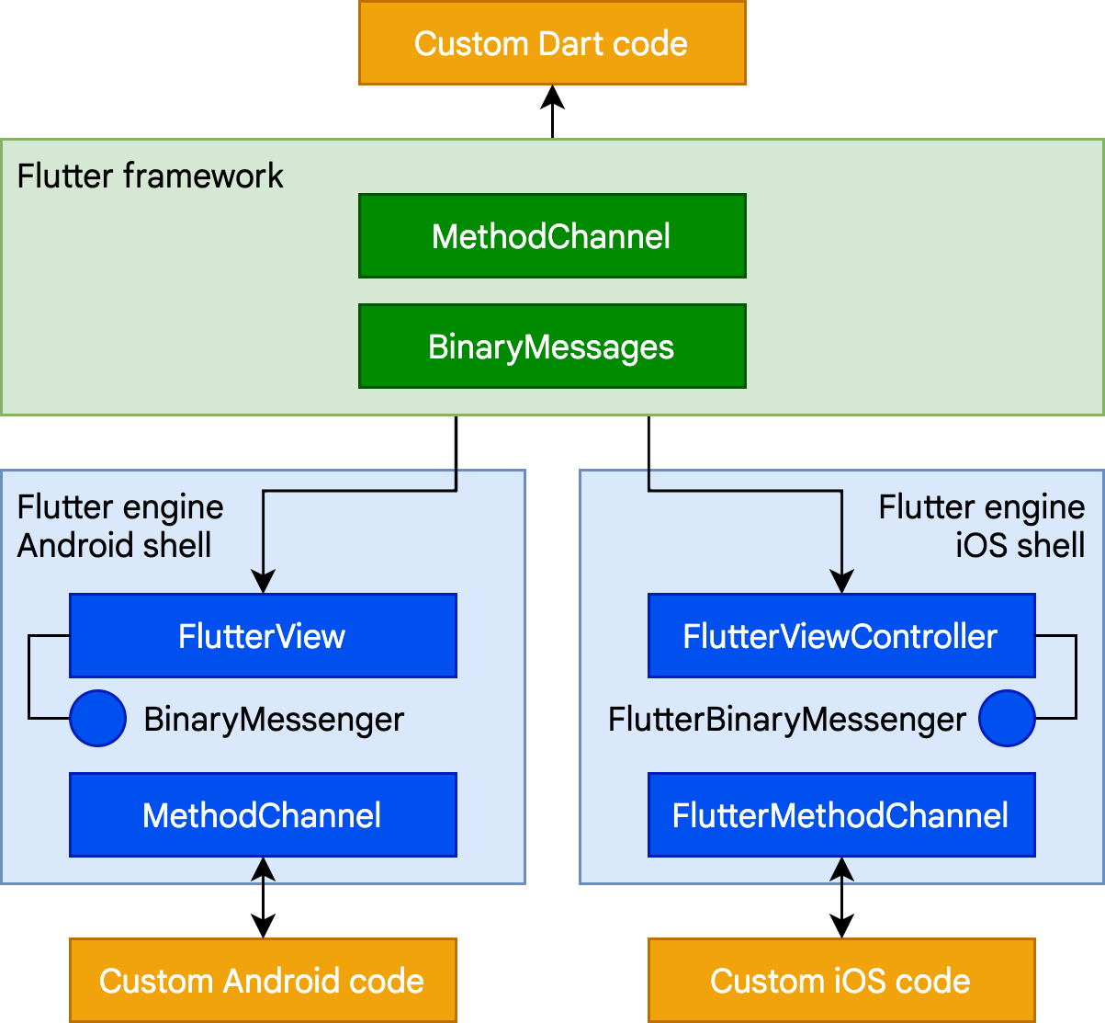
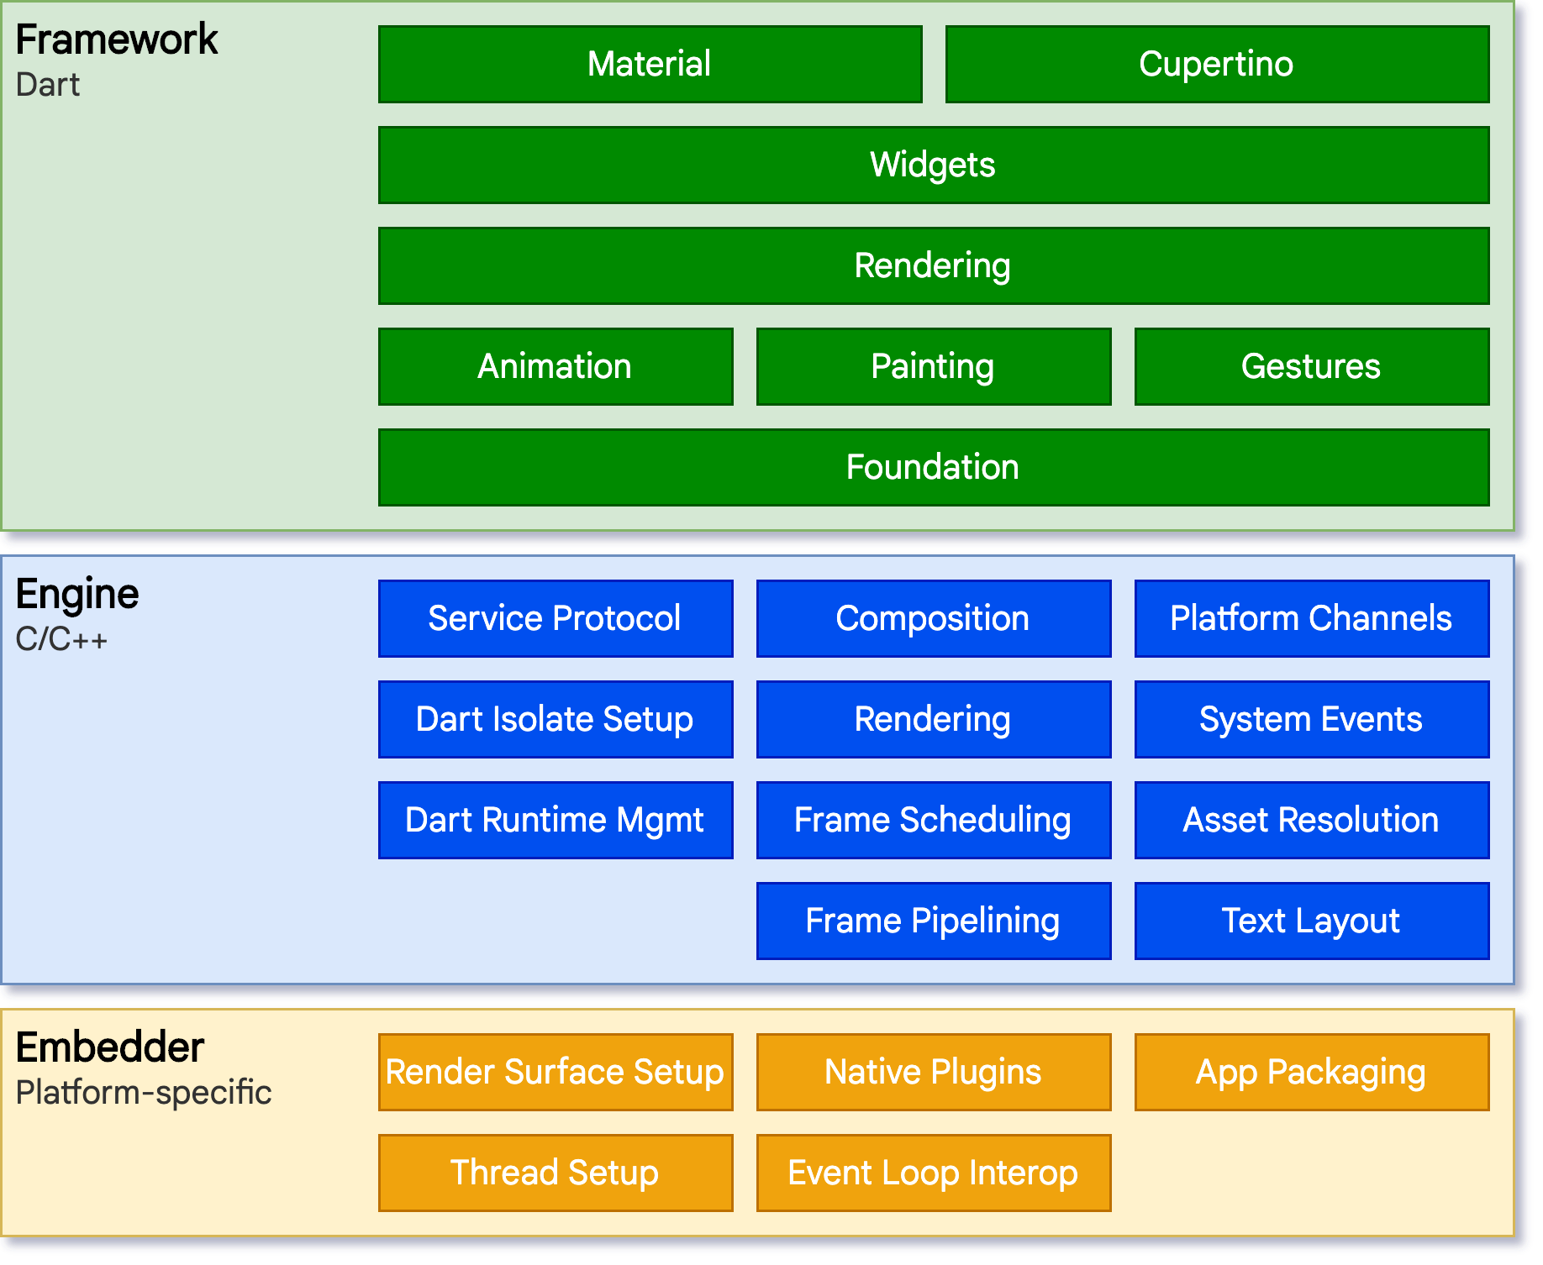
FLUTTER ARCHITECTURE

